Slide 1



BẢO VỆ ĐỒ ÁN TỐT NGHIỆP NGÀNH KHOA HỌC MÁY TÍNH
ĐẠI HỌC CÔNG NGHIỆP HÀ NỘI
TRƯỜNG CÔNG NGHỆ THÔNG TIN VÀ TRUYỀN THÔNG
XÂY DỰNG TRANG WEB ĐẶT PHÒNG KHÁM VÀ ĐIỀU TRỊ TẠI BỆNH VIỆN TÍCH HỢP CHATBOT BẰNG SPRING BOOT VÀ ANGULAR
GVHD: | TS. Nguyễn Mạnh Cường
Sinh viên: | Vương Trí Tín
Lớp: | 2021DHKHMT01
MSV: | 2021603785

Slide 2
NỘI DUNG
01
02
03
04
05
06
LÝ DO CHỌN ĐỀ TÀI
MỤC TIÊU CỦA ĐỀ TÀI
NỘI DUNG NGHIÊN CỨU
CÁC CÔNG NGHỆ ĐƯỢC SỬ DỤNG
KẾT QUẢ ĐẠT ĐƯỢC
HƯỚNG PHÁT TRIỂN

Slide 3
01
LÝ DO CHỌN ĐỀ TÀI

Slide 4


LÝ DO CHỌN ĐỀ TÀI
Y tế luôn là một lĩnh vực luôn hết sức cần thiết và quan trọng. Một website đặt lịch khám cung cấp các dịch vụ nhanh chóng, chính xác và thông tin y khoa là rất cần thiết.
Đề tài đáp ứng tốt yêu cầu về kiến thức lập trình web, kỹ năng quản lý dự án, và trình bày báo cáo học thuật.
Học tập và nghiên cứu thêm các kiến thức mới như các Framework và các nền tảng công nghệ mới.

Slide 5
02
MỤC TIÊU CỦA ĐỀ TÀI

Slide 6
MỤC TIÊU CỦA ĐỀ TÀI
Xây dựng website đặt lịch khám hoàn thiện với các module chức năng.
Phát triển hệ thống quản lý lịch khám: Tạo chức năng để quản trị viên có thể sửa, xóa và quản lý các lịch khám, người dùng và các bài báo y khoa.
Có thể xây dựng và triển khai 1 hệ thống trợ lý ảo để có thể hỗ trợ người dùng.
Hiểu cách thiết kế và triển khai hệ thống web hoàn chỉnh từ giao diện đến backend.

Slide 7
03
NỘI DUNG NGHIÊN CỨU

Slide 8

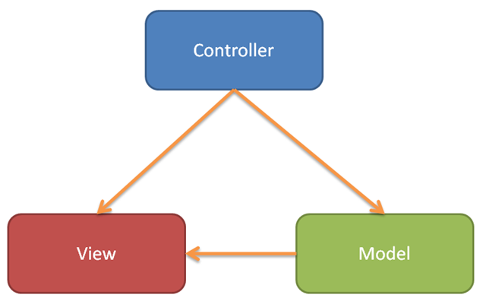



NỘI DUNG NGHIÊN CỨU
Khảo sát, phân tích nghiệp vụ
Xây dựng theo kiến trúc MVC
Nghiên cứu tích hợp trợ lý ảo dùng langgraph
Lập trình Backend với Java Spring boot
Lập trình giao diện với Angular

Slide 9
04
CÁC CÔNG NGHỆ ĐƯỢC SỬ DỤNG

Slide 10
JAVA
Ngôn ngữ chính để thực hiện đồ án này là JAVA
Đơn giản, linh động
Cơ sở dữ liệu đa dạng
Support bởi cộng đồng lớn
Hướng đối tượng
Nhiều frameword, thư viện
Tính bảo mật cao

Slide 11

Spring boot
Ở đồ án này sử dụng Spring boot phiên bản 3.4.4
Cú pháp đơn giản
Spring JPA
Support bởi cộng đồng lớn
Starter Dependencies
Mô hình MVC
Đã ra mắt được 20 phiên bản

Slide 12
Langgraph
LangGraph là một thư viện được thiết kế để xây dựng các ứng dụng trạng thái với các Mô Hình Ngôn Ngữ Lớn (LLMs). Thư viện này đặc biệt chú trọng vào việc tạo ra các luồng làm việc và các tác nhân (agents) trong môi trường đa tác nhân
Xử lý vòng lặp và nhánh
Dễ dàng theo dõi và quản lý
Lưu trữ trạng thái
Mã nguồn mở
Tích hợp với langchain
Khả năng mở rộng

Slide 13

Angular
Angular là thư viện lập trình website phổ biến hiện nay, nó được tích hỗ trợ bởi ông lớn Google, luôn được đảm bảm sự ổn định, cập nhật thường xuyên
Tổ chức file rõ ràng, dễ quản lý
Chạy được trên hầu hết các thiết bị
Được hỗ trợ bới cộng đồng lớn
Mã nguồn mở
Nhiều frameword, thư viện
Khả năng mở rộng

Slide 14

MYSQL
Cơ sở dữ liệu được sử dụng trong dự án là MySQL
Cơ sở dữ liệu quan hệ
Rất dễ sử dụng
Mã nguồn mở
Hỗ trợ đa ngôn ngữ lập trình
Tính tương thích rộng

Slide 15

MONGODB
Cơ sở dữ liệu được sử dụng trong dự án là MySQL
Cơ sở dữ liệu không quan hệ
Rất dễ sử dụng
Mã nguồn mở
Hỗ trợ đa ngôn ngữ lập trình
Tính tương thích rộng
Dễ dàng mở rộng

Slide 16
04
KẾT QUẢ ĐẠT ĐƯỢC

Slide 17
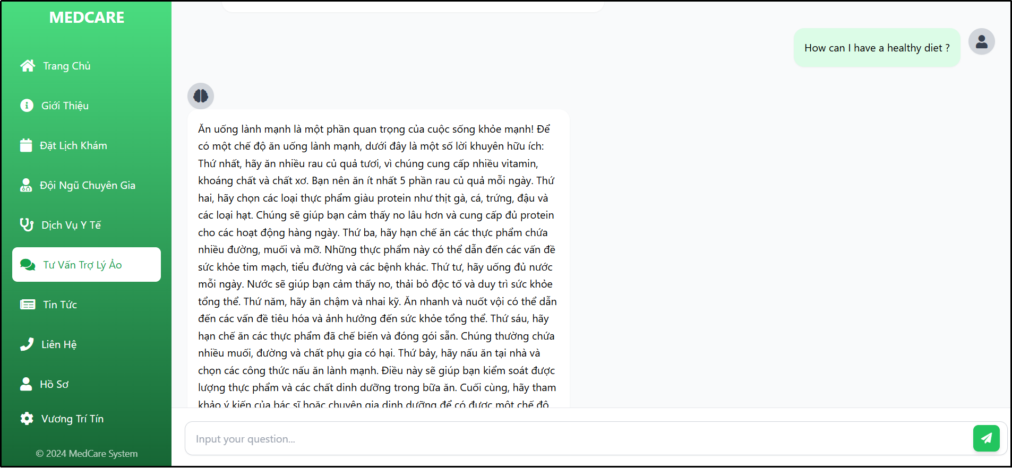
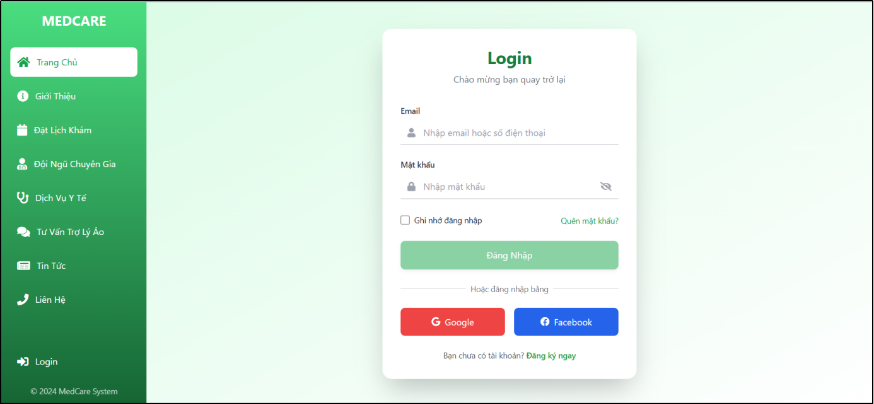
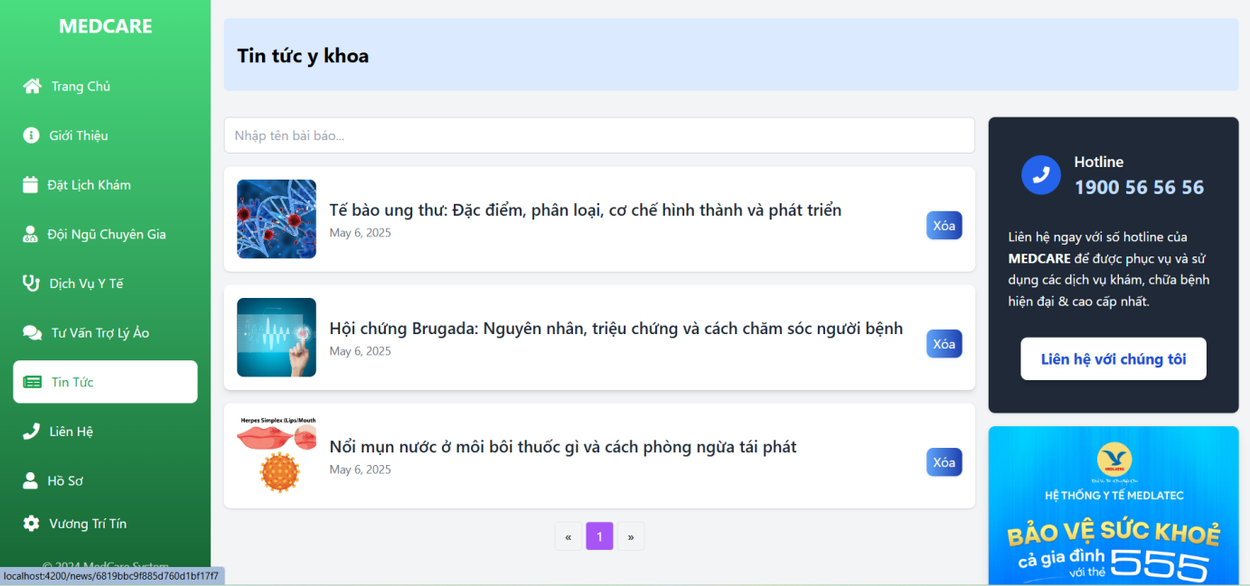
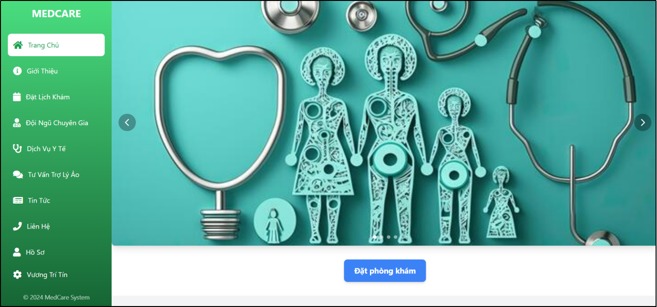
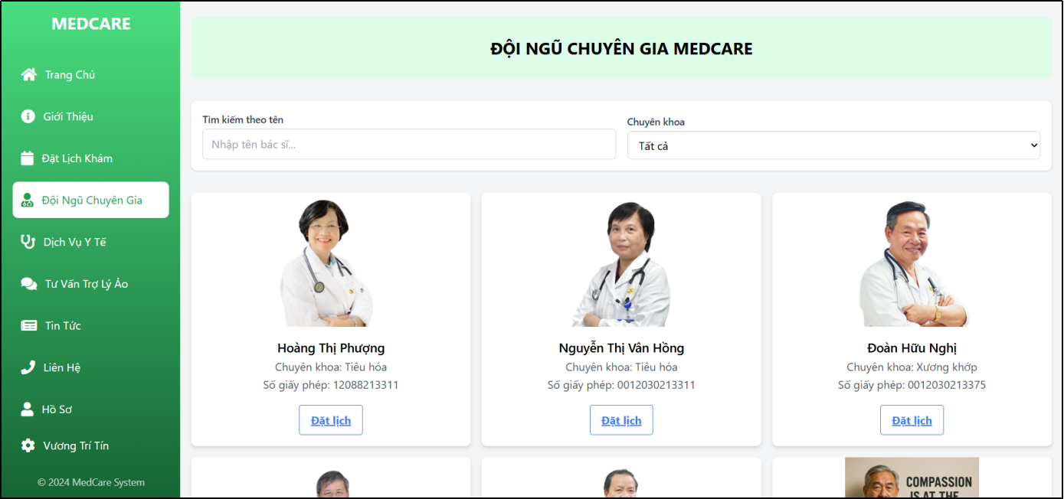
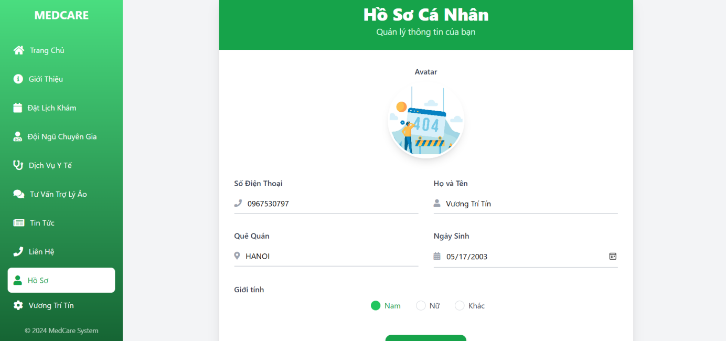
KẾT QUẢ ĐẠT ĐƯỢC
Về phần Front-End xây dựng hoàn thiện giao diện người dùng

Slide 18
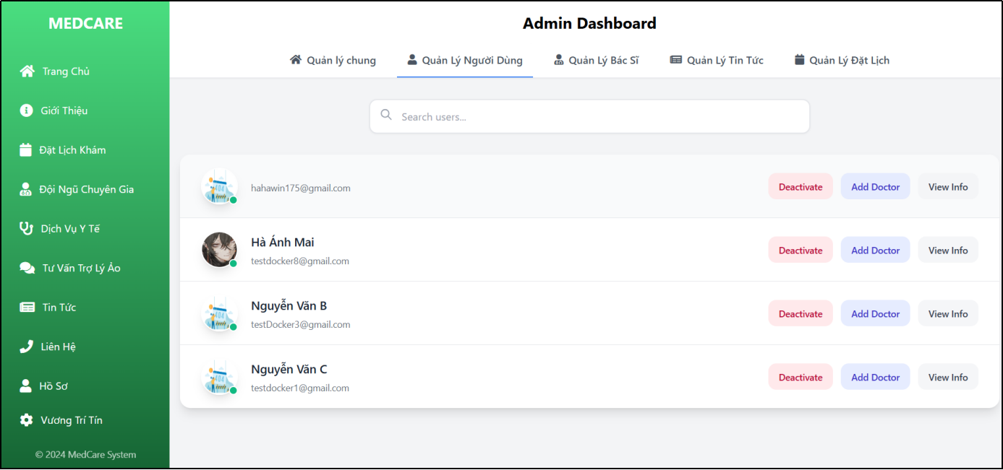
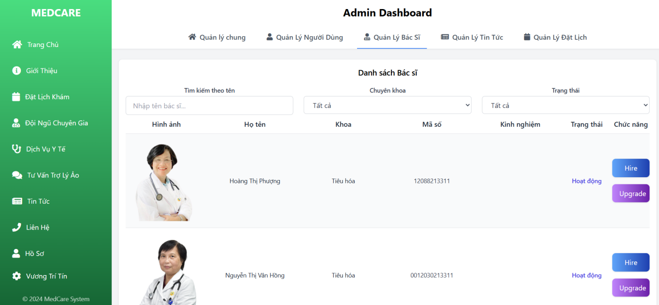
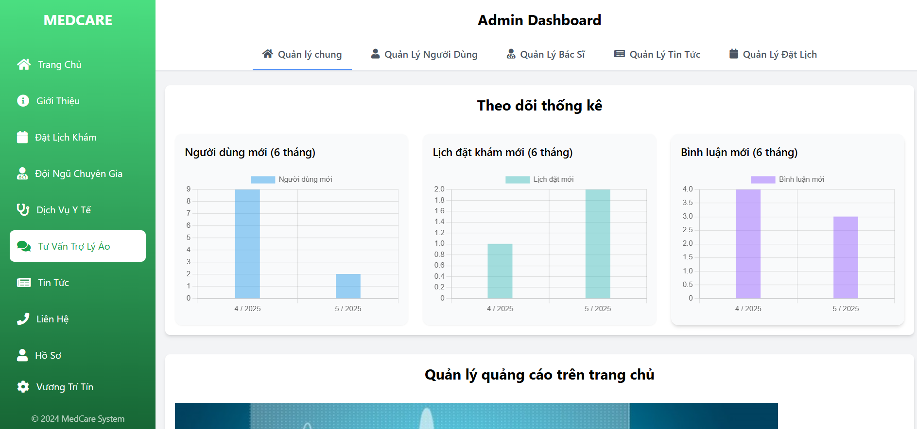
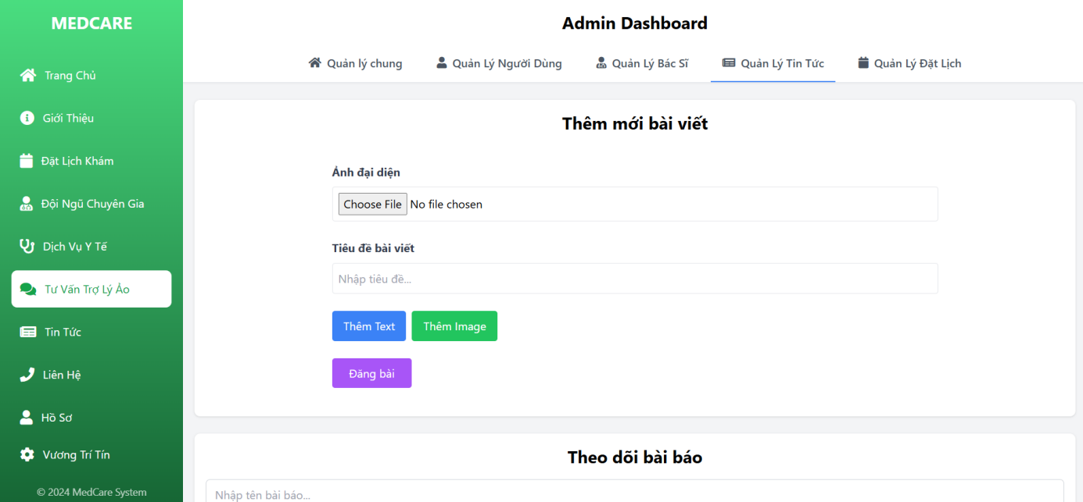
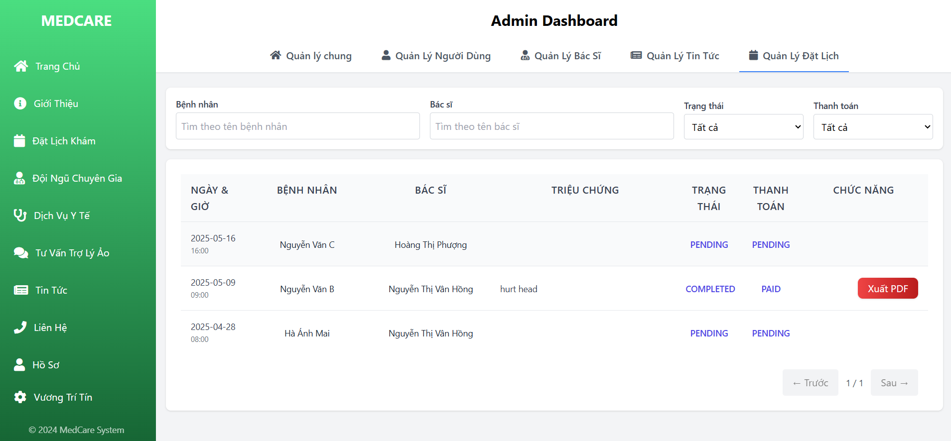
KẾT QUẢ ĐẠT ĐƯỢC
Về phần Admin xây dựng website quản lý

Slide 19
06
HƯỚNG PHÁT TRIỂN

Slide 20
HƯỚNG PHÁT TRIỂN VÀ MỞ RỘNG
Thêm các chức năng đăng nhập bằng các nền tảng xã hội
Mở rộng thêm các tính năng của trợ lý ảo
Phân tích và thống kê về hành vi của người dùng
Chức năng chia sẻ trên các nền tảng mạng xã hội
Xây dựng hệ thống đa ngôn ngữ

Slide 21
THE END
THANK YOU FOR LISTENING !

